Slide 1
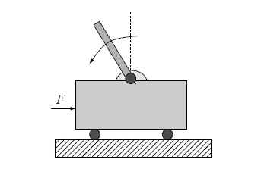
Assignment 7
Regolazione e tracking: stabilizzazione di un pendolo inverso

Slide 2
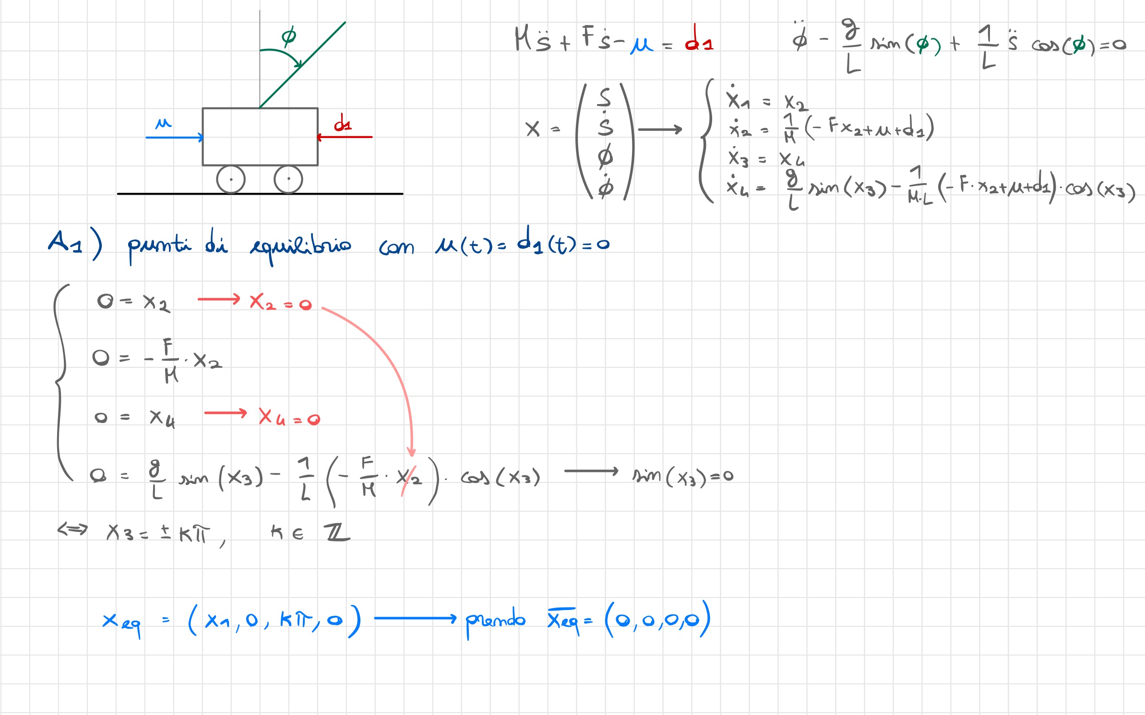
Equazioni sistema e punti di equilibrio

Slide 3
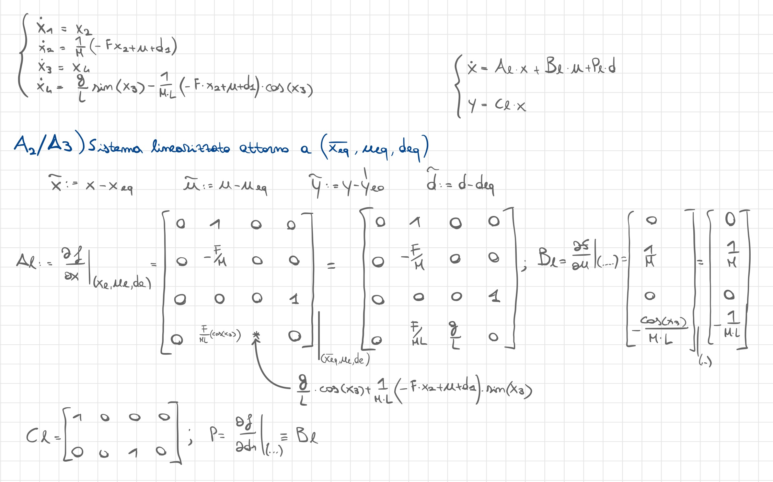
Linearizzazione sistema

Slide 4
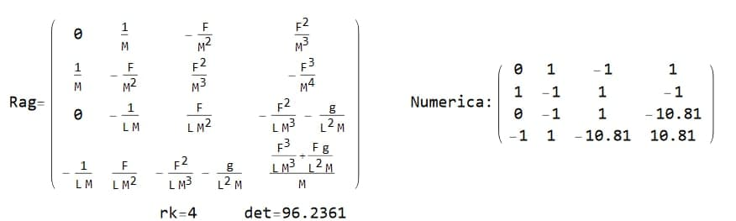
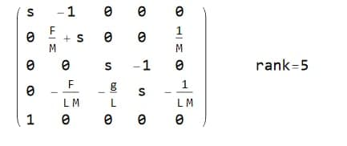
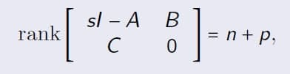
Condizioni di risolubilità del problema
(A,B) è raggiungibile
La condizione del lemma di Hautus è verificata per tutti gli autovalori di S, quindi il FIRP è risolubile

Slide 5
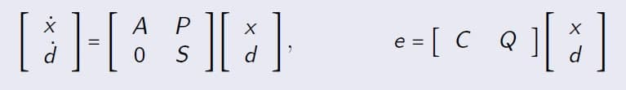
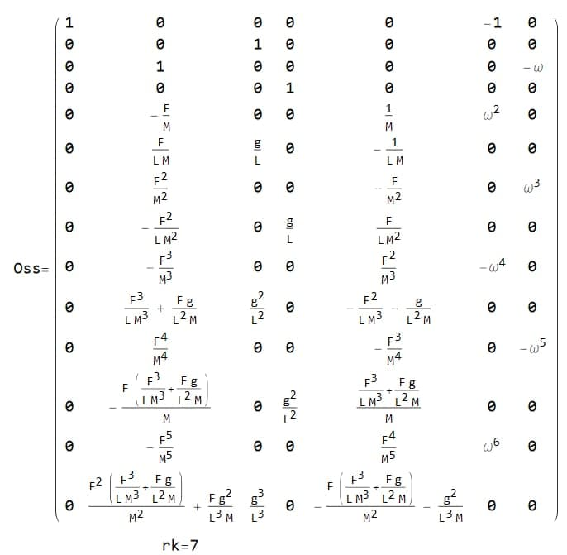
Condizioni di risolubilità del problema
Sistema esteso in cui considero
C = [1 0 0 0; 0 0 1 0] e
Q = [0 -1 0; 0 0 0]
Sistema osservabile: l’assunzione 3 è verificata, perciò EFRP è risolubile

Slide 6
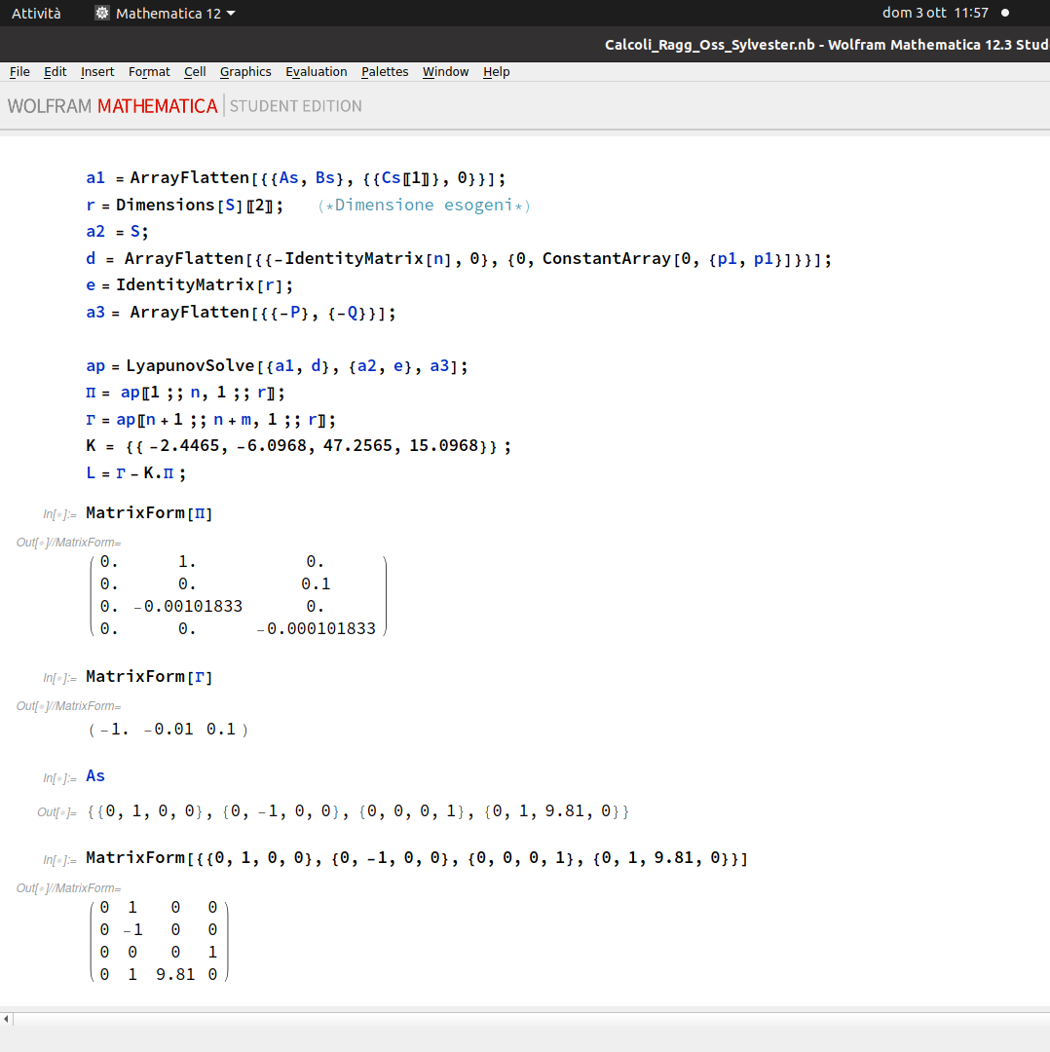
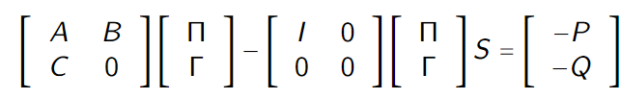

Risoluzione equazione generalizzata di Sylvester
Formula in Mathematica nella forma:
$$A1Xe+dXA2=A3$$

Slide 7
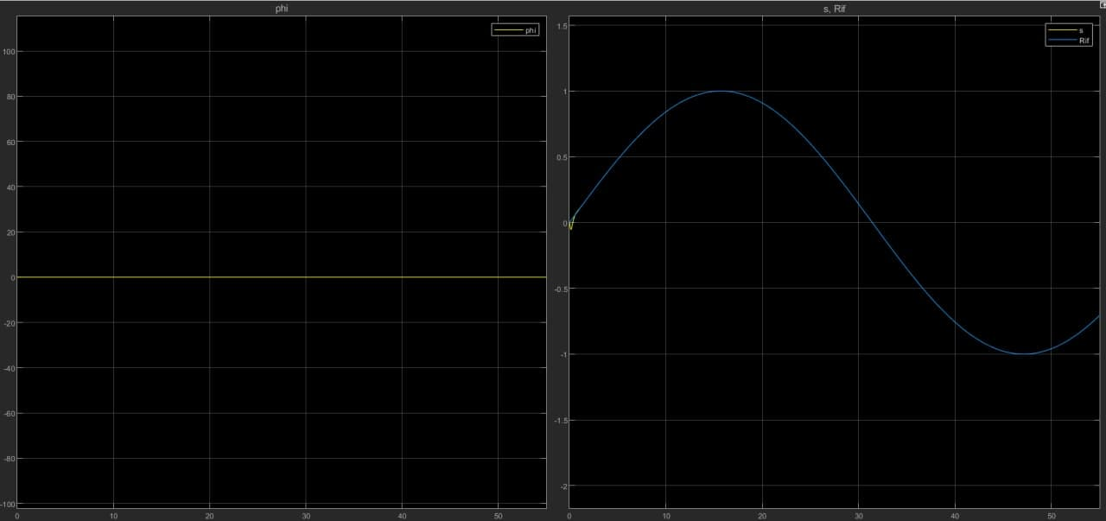
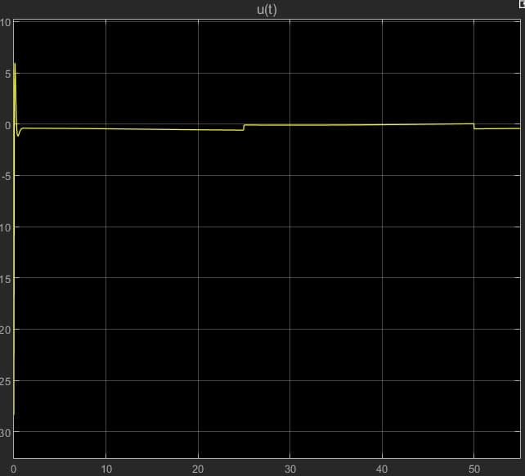
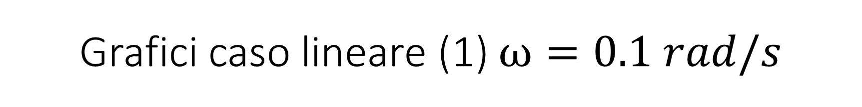
Grafici caso lineare (1) $ω=0.1 rad/s$

Slide 8
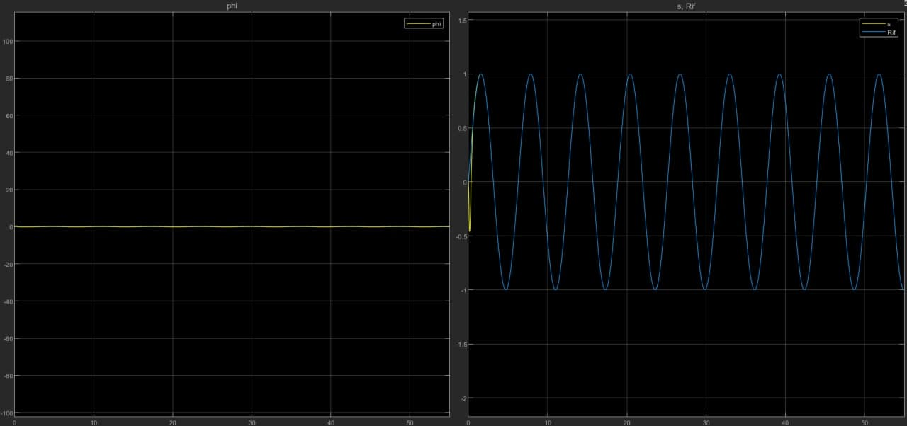
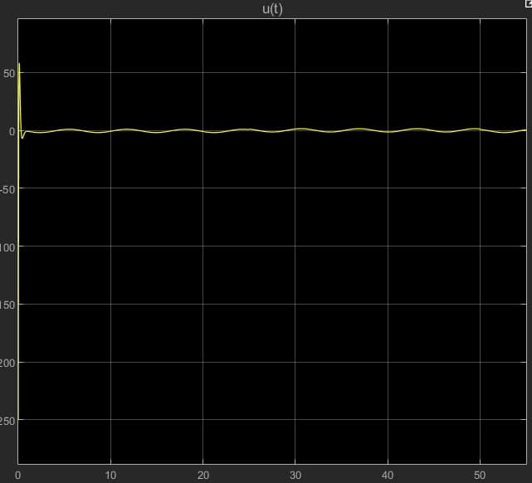

Grafici caso lineare (2) ω $=1 rad/s$

Slide 9
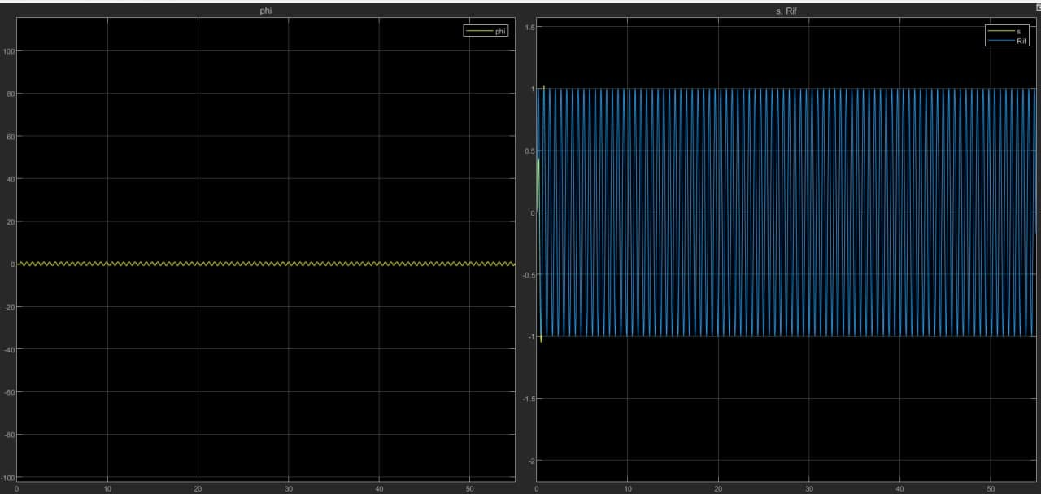
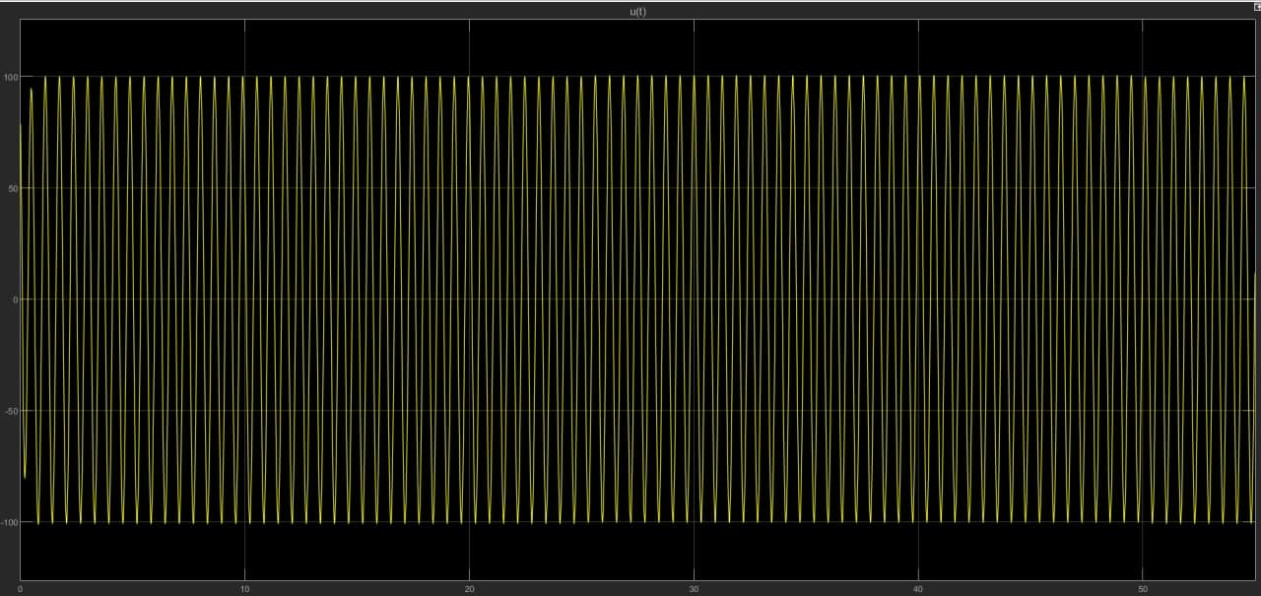

Grafici caso lineare (3) $ω=10 rad/s$
S rif
u(t)

Slide 10
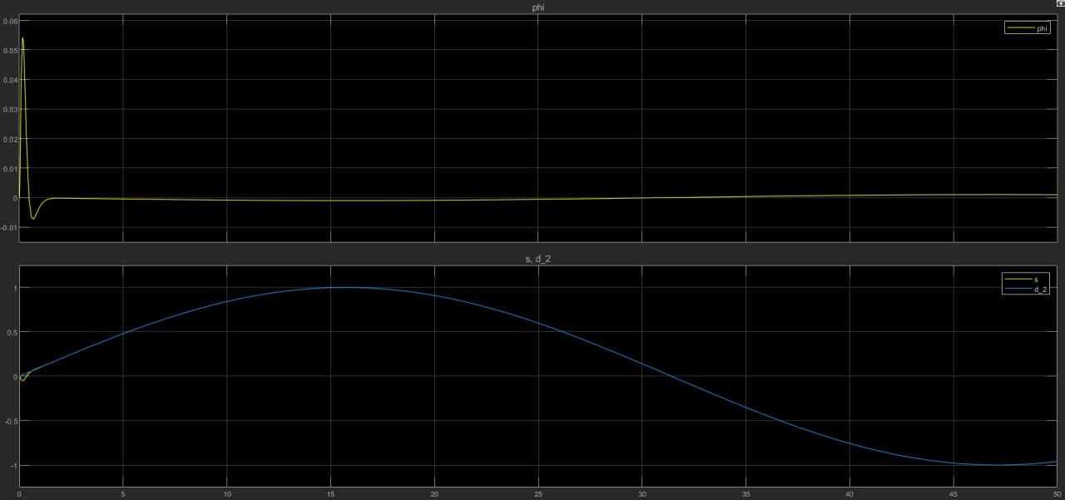
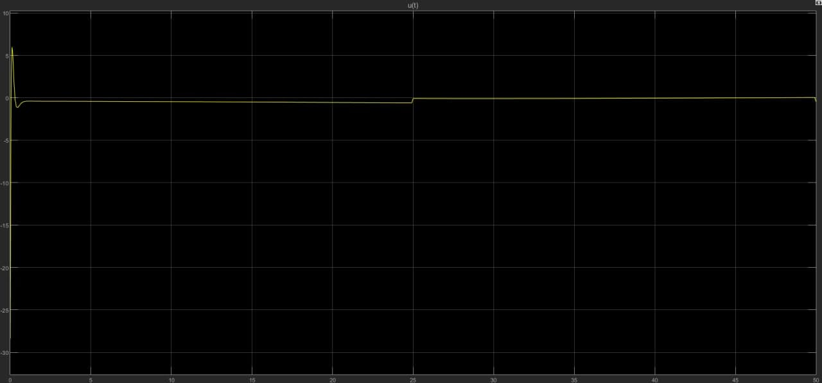

Grafici caso NL (1) $ω=0.1 rad/s$

Slide 11
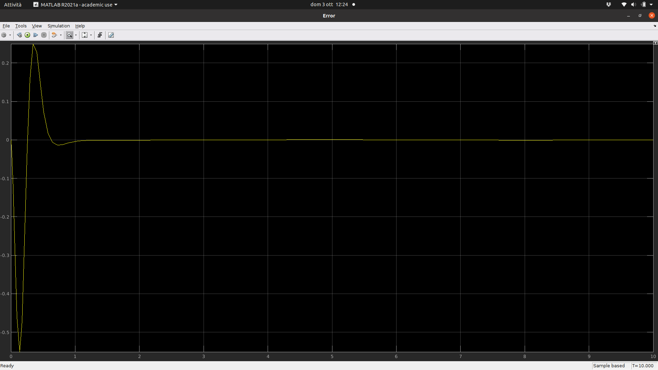
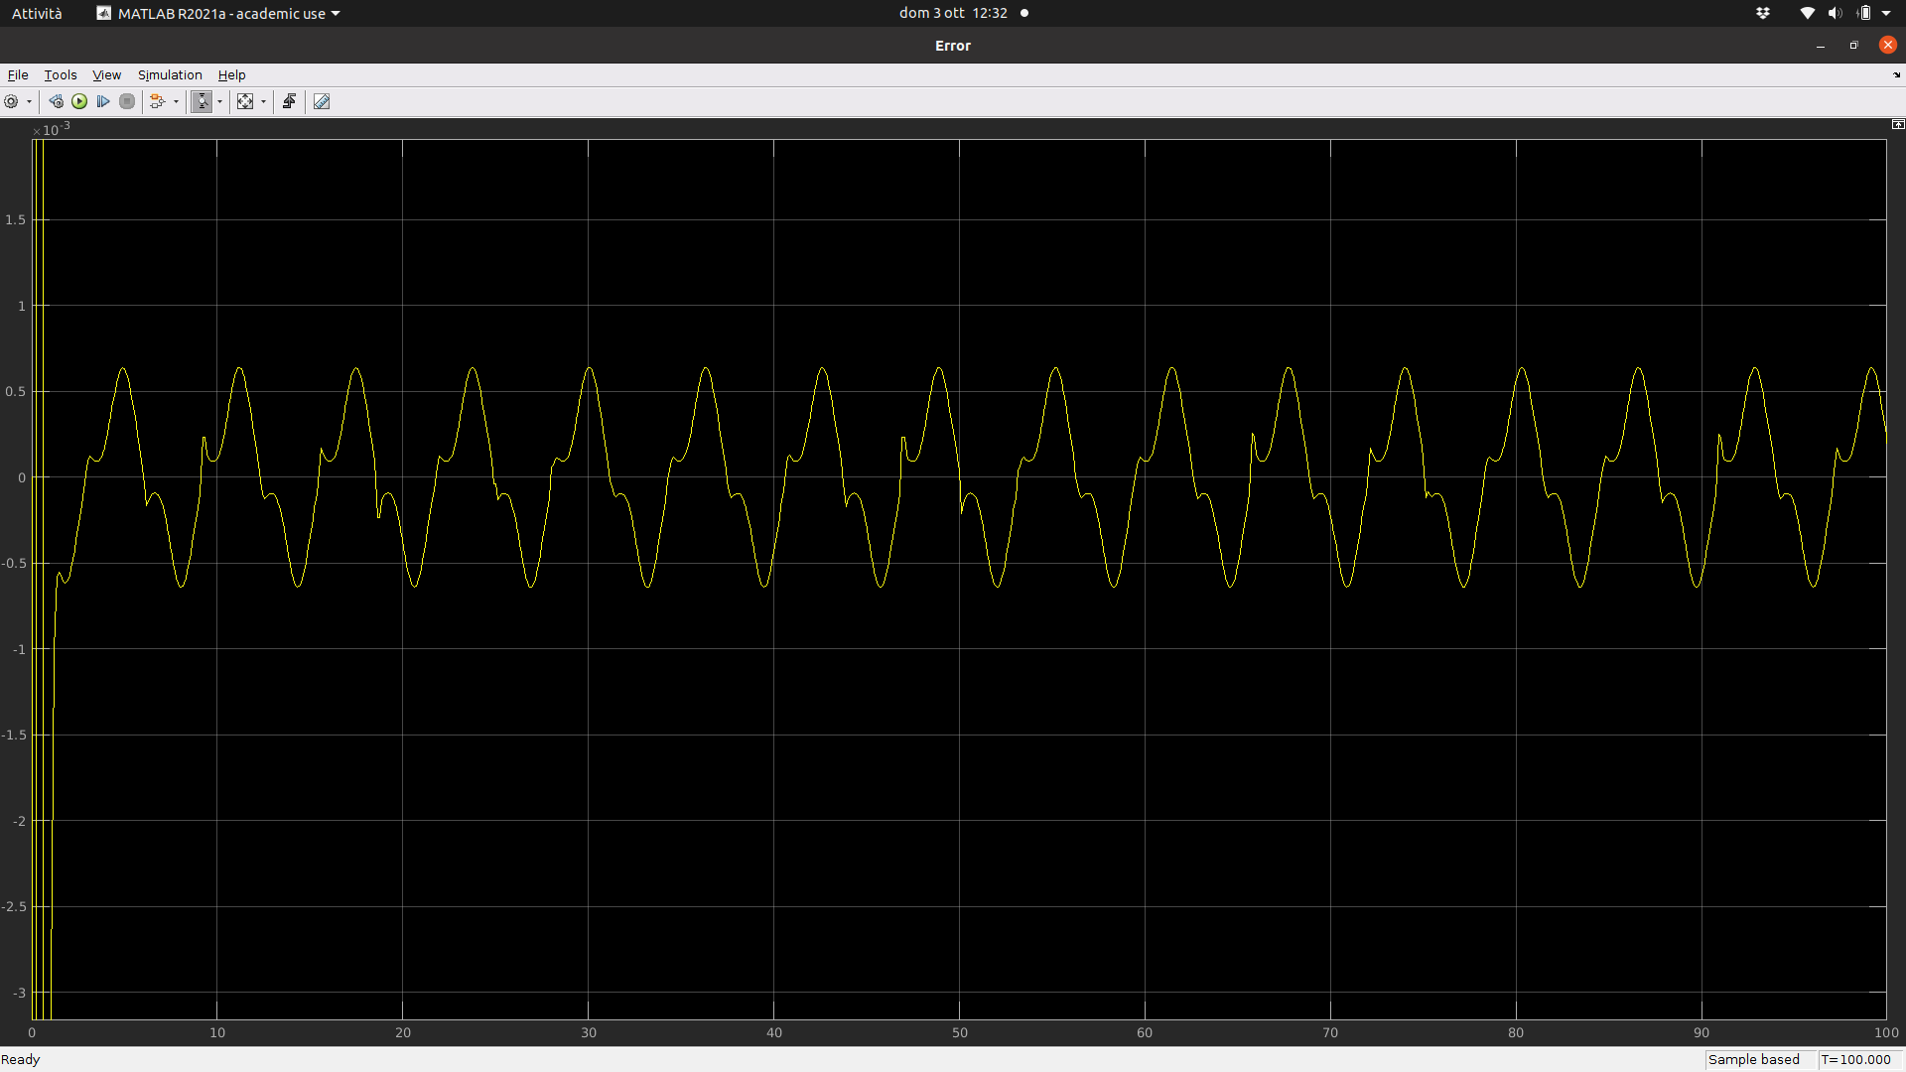
Grafici caso NL (2) $ω=1 rad/s$
Errore di inseguimento

Slide 12
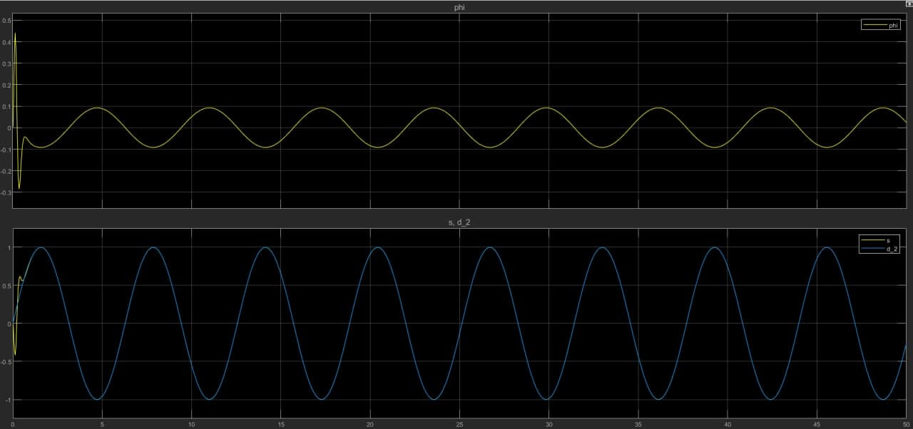
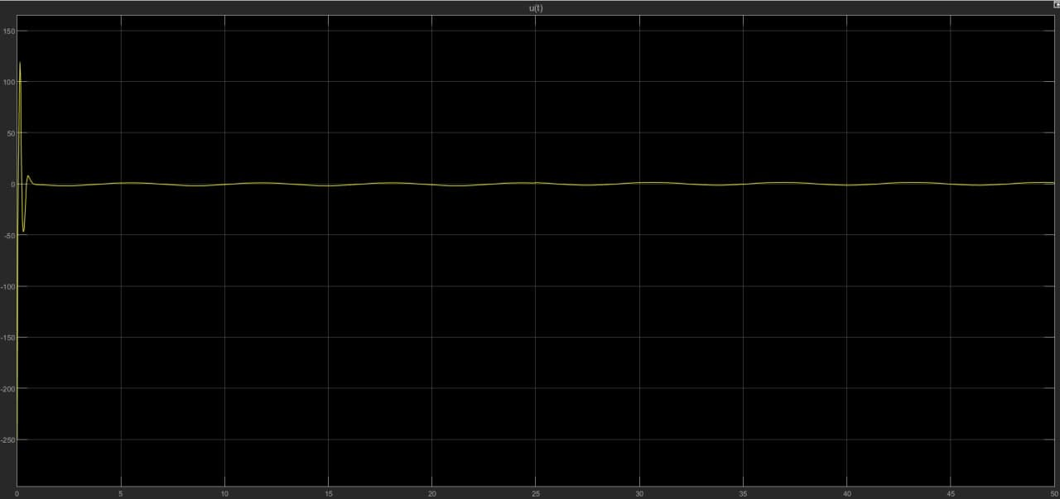

Grafici caso NL (1) $ω=0.1 rad/s$
ω $=10 rad/s$

Slide 13
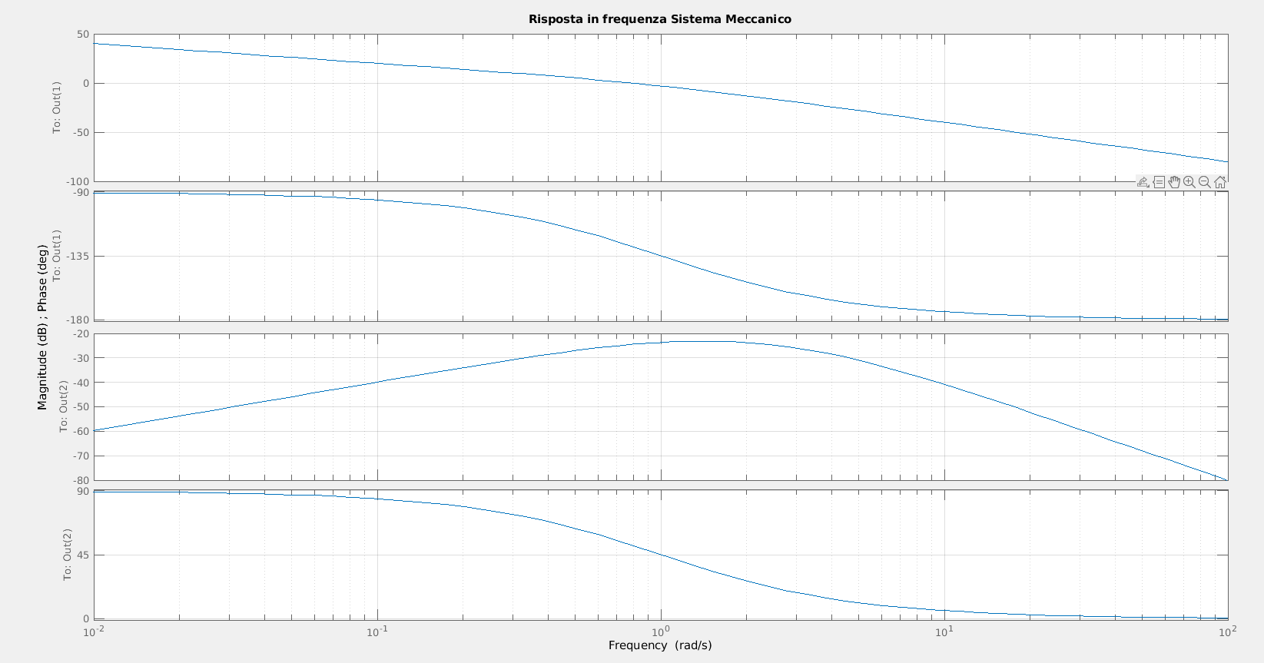
Risposta in frequenza

Slide 14
Conclusioni
Nel caso linearizzato si osserva che s insegue asintoticamente il segnale di riferimento per tutti e tre i valori di ω, infatti l’errore converge a zero.
Nel caso di dinamica non-lineare, si nota che il controllore progettato a partire dalla dinamica linearizzata produce una regolazione solo approssimata nel caso di ω = 0.1 e ω = 1 e ciò è dovuto al fatto che il controllore è progettato per un’approssimazione del sistema NL in un punto di equilibrio.
Invece con ω = 10 si ha addirittura un sistema instabile, poiché la frequenza del segnale da inseguire è tale da allontanarlo dal punto di equilibrio, rendendo non fedele l’approssimazione.
Il segnale di disturbo d1 (onda quadra) viene reiettato perché il sistema ha un comportamento passa-basso, e quindi tende ad attenuare le alte frequenze

